Slide 1
にゅう がく しき オリエンテーション
北海道札幌稲穂高等支援学校 ２・３学年
令和７年４月８日（火）

Slide 2
令和７年度 第1５回
北海道札幌稲穂高等支援学校
入 学 式
道旗（どうき）
国旗（こうき）
４月９日（水）
10：00～10：35

Slide 3
にゅう がく しき 入学式とは
（新１年生）
札幌稲穂高等支援学校に
入学することの喜びを感じ、
新しく始まる学校生活への
意欲を高める
いよく たか

Slide 4
にゅう がく しき 入学式とは
（２・３年生）
新しく札幌稲穂高等支援学校の
仲間となる新１年生に
歓迎の気持ちを表わす
かんげい き も あら

Slide 5
しき し だい 式次第
○新入生入場
開式の辞
国歌斉唱（CD)
校歌斉唱（ﾋﾟｱﾉ）
入学許可
式辞
祝辞
来賓紹介
８．祝文・祝電披露
９．新入生代表の言葉
10．歓迎の言葉
11．閉式の辞
★職員紹介

Slide 6
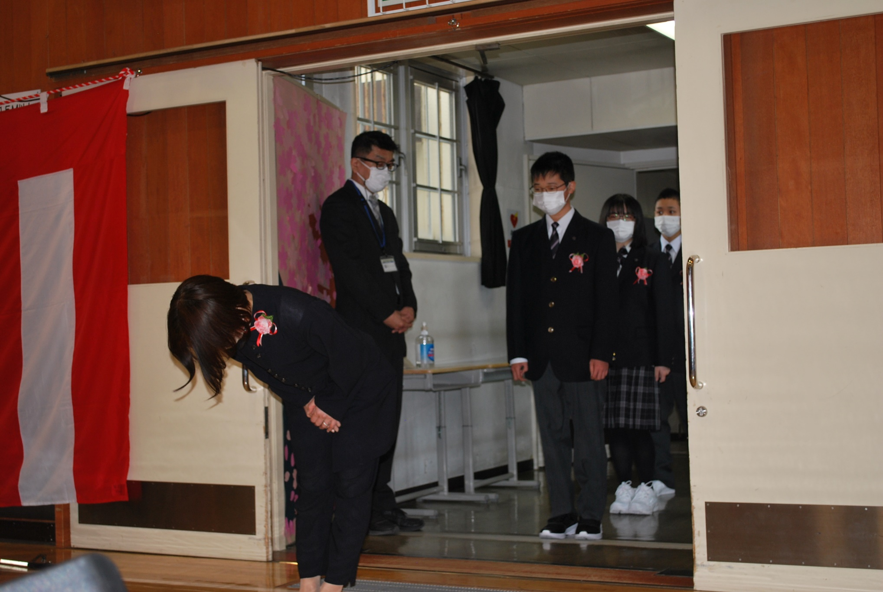
しん にゅう せい にゅう じょう 新入生入場
司会「新入生が入場します。拍手でお迎えください。」

Slide 7
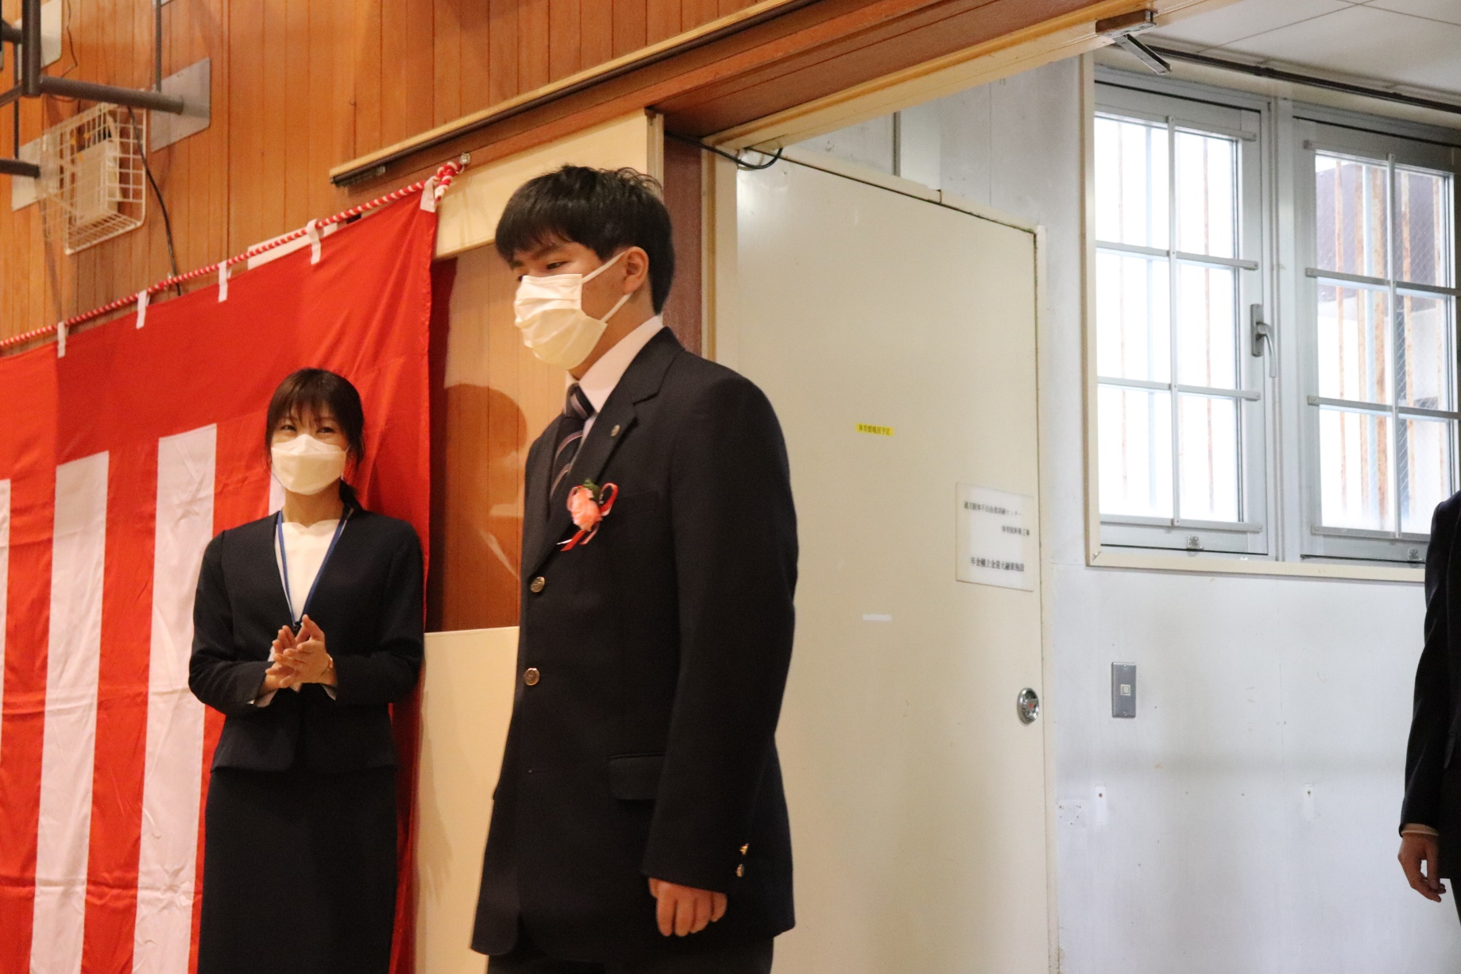
しん にゅう せい にゅう じょう 新入生入場
生産技術科

Slide 8
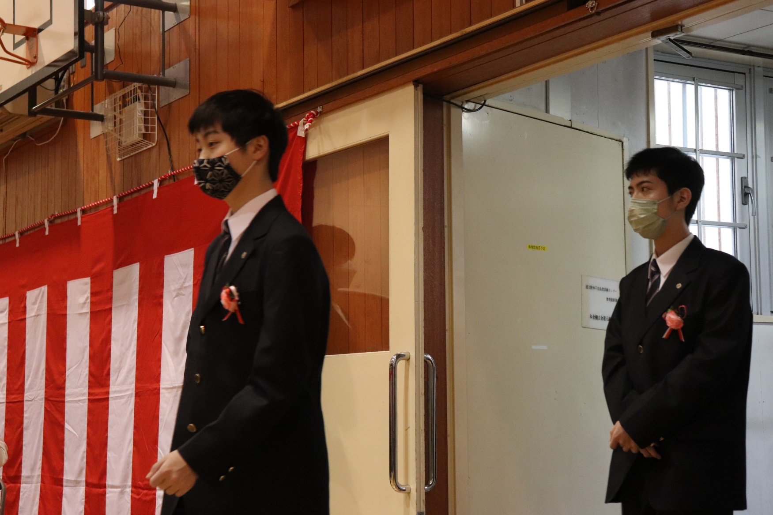
しん にゅう せい にゅう じょう 新入生入場
木工科

Slide 9
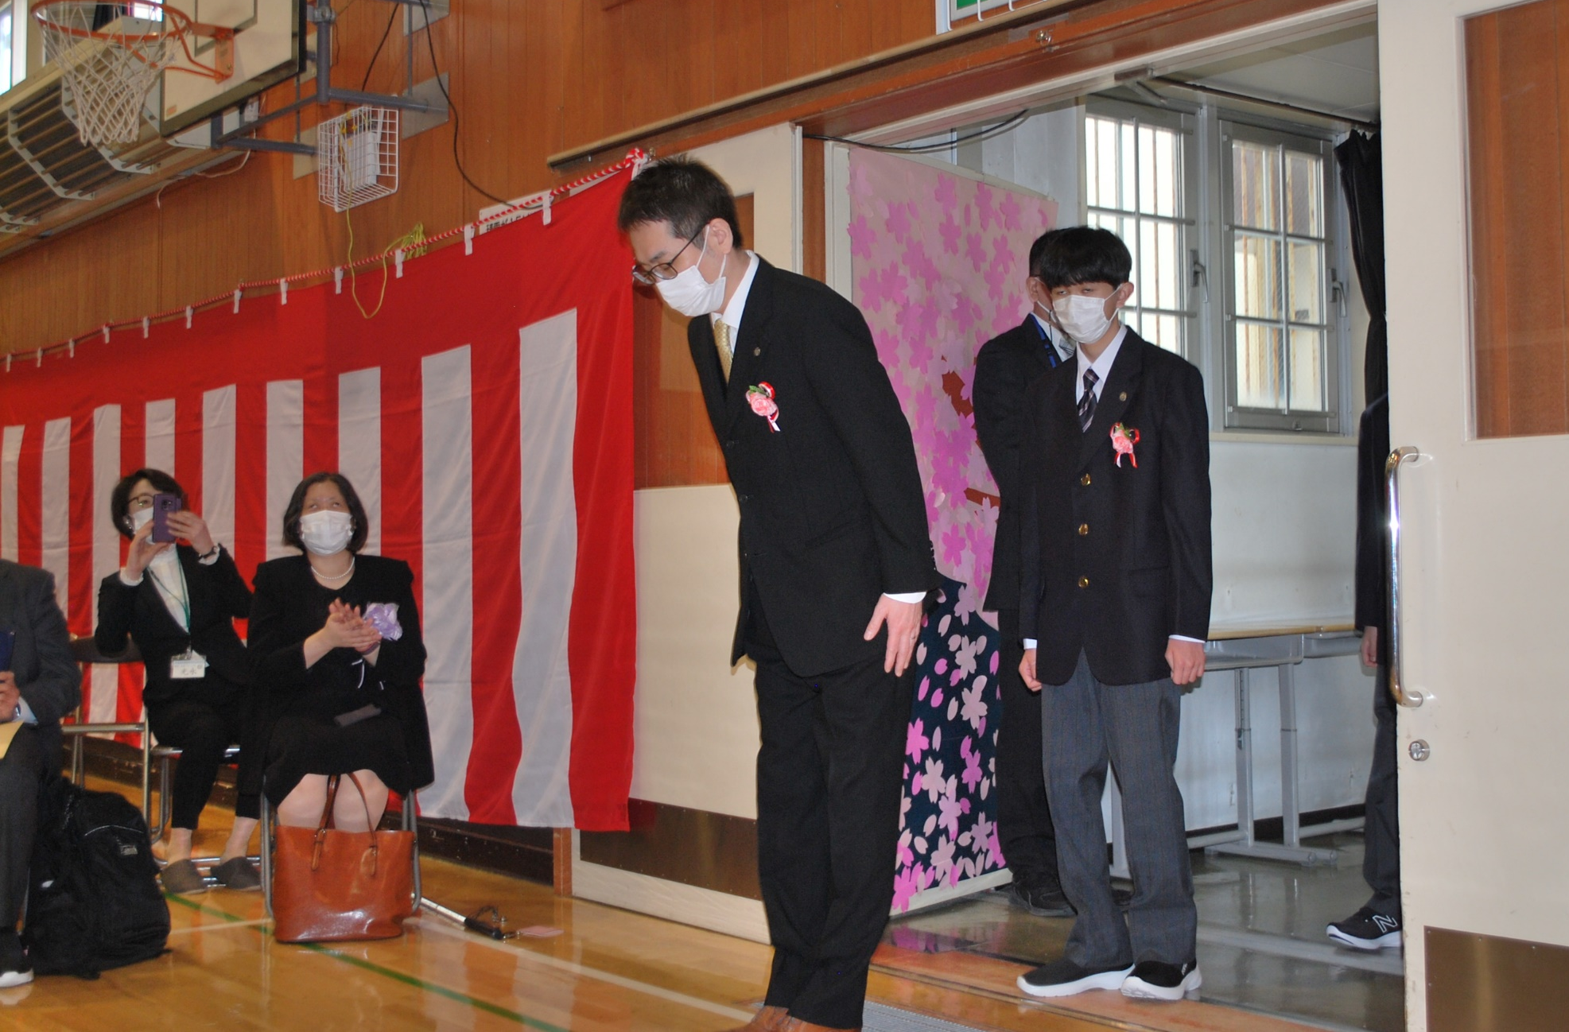
しん にゅう せい にゅう じょう 新入生入場
環境・流通
サポート科

Slide 10
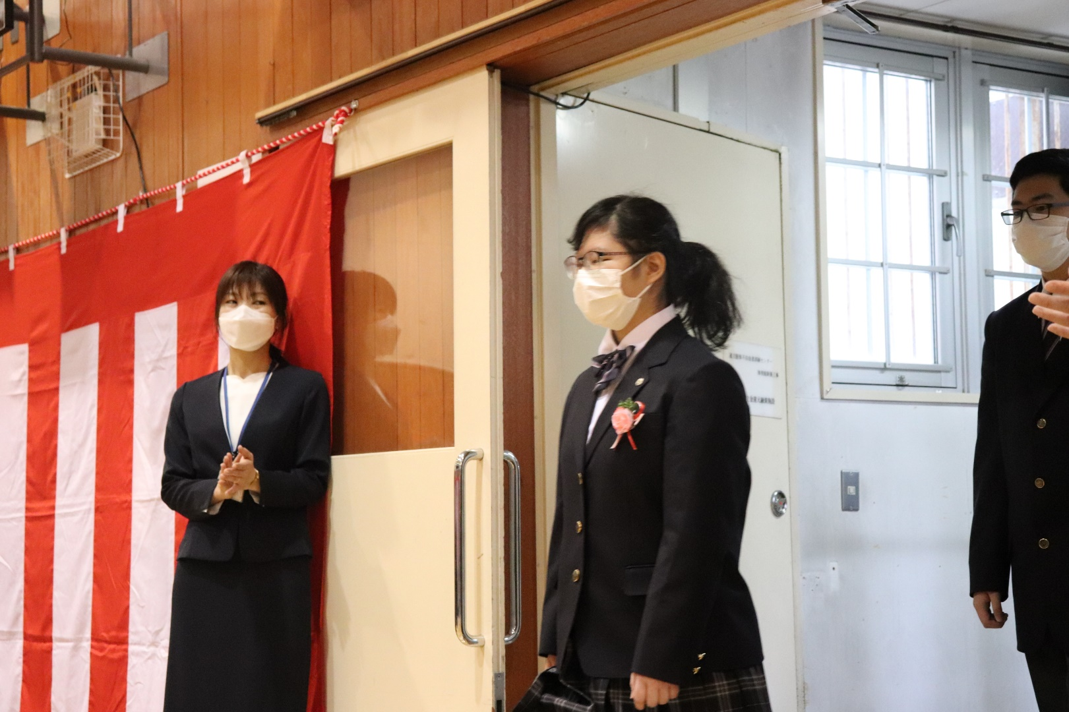
しん にゅう せい にゅう じょう 新入生入場
家庭総合科

Slide 11
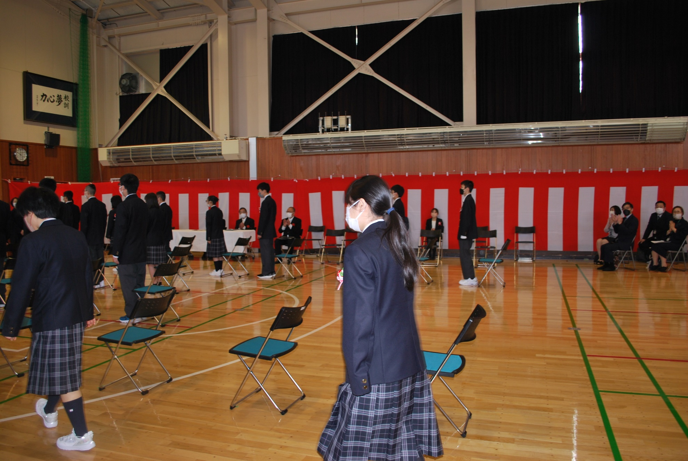
しん にゅう せい にゅう じょう 新入生入場
家庭総合科

Slide 12
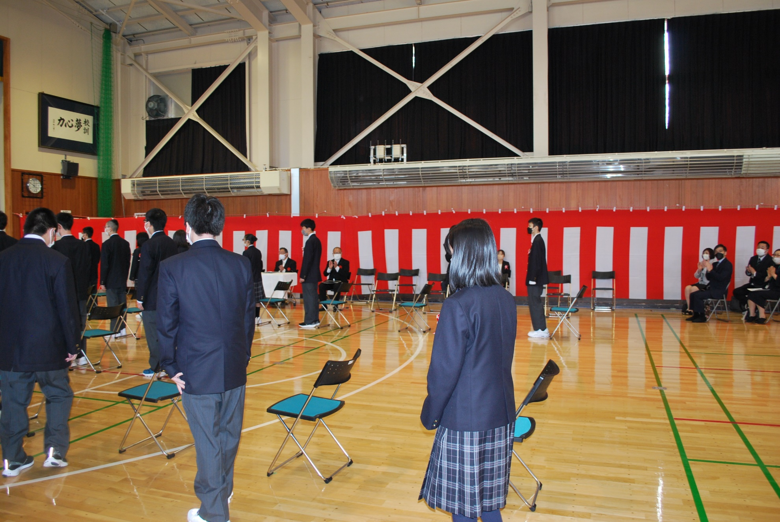
しん にゅう せい にゅう じょう 新入生入場
家庭総合科の生徒が全員いすのところまで来たら

Slide 13
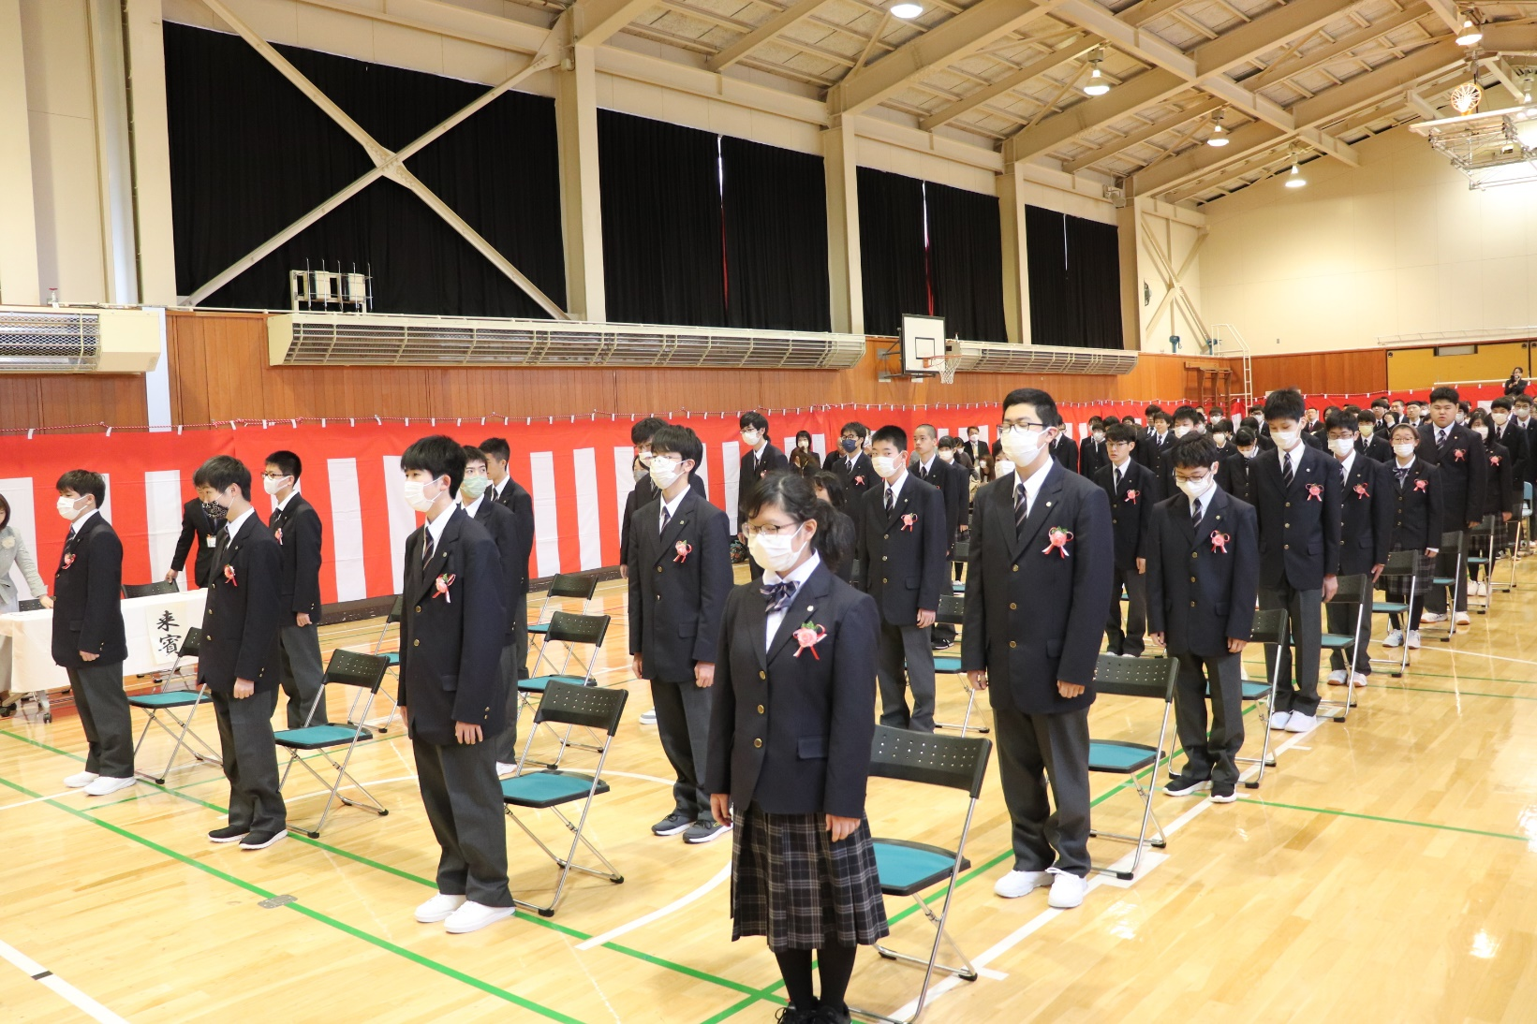
かいしき じ 開式の辞
司会「みなさんご起立ください。」 → 起立する

Slide 14
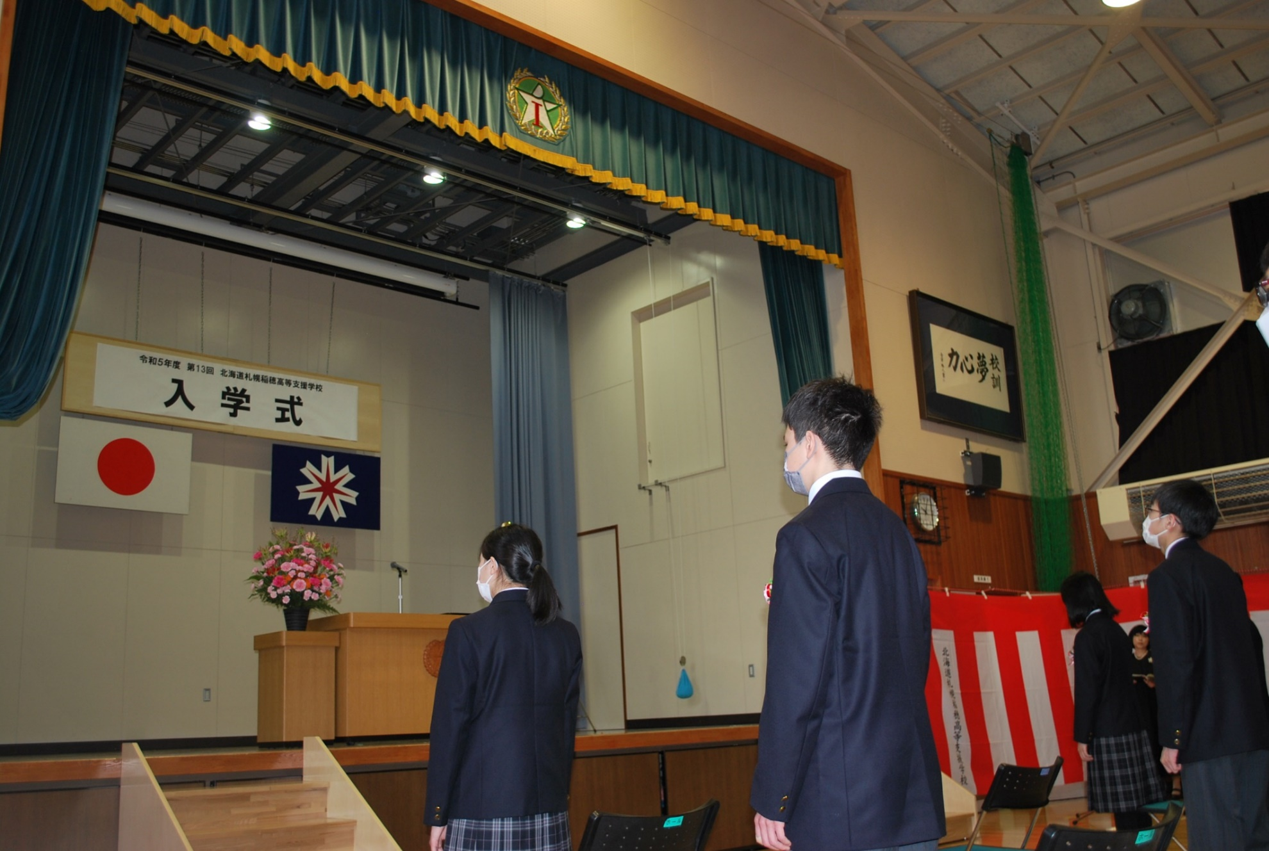
こっか せいしょう 国歌斉唱
司会「国歌斉唱。」 → 国歌を歌う

Slide 15
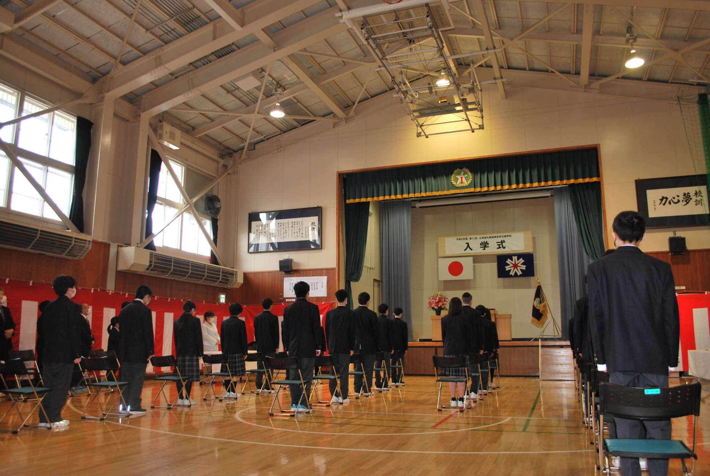
こうか せいしょう 校歌斉唱
司会「校歌斉唱。」 → 校歌を歌う
司会「みなさま、ご着席ください。」 → 着席する

Slide 16
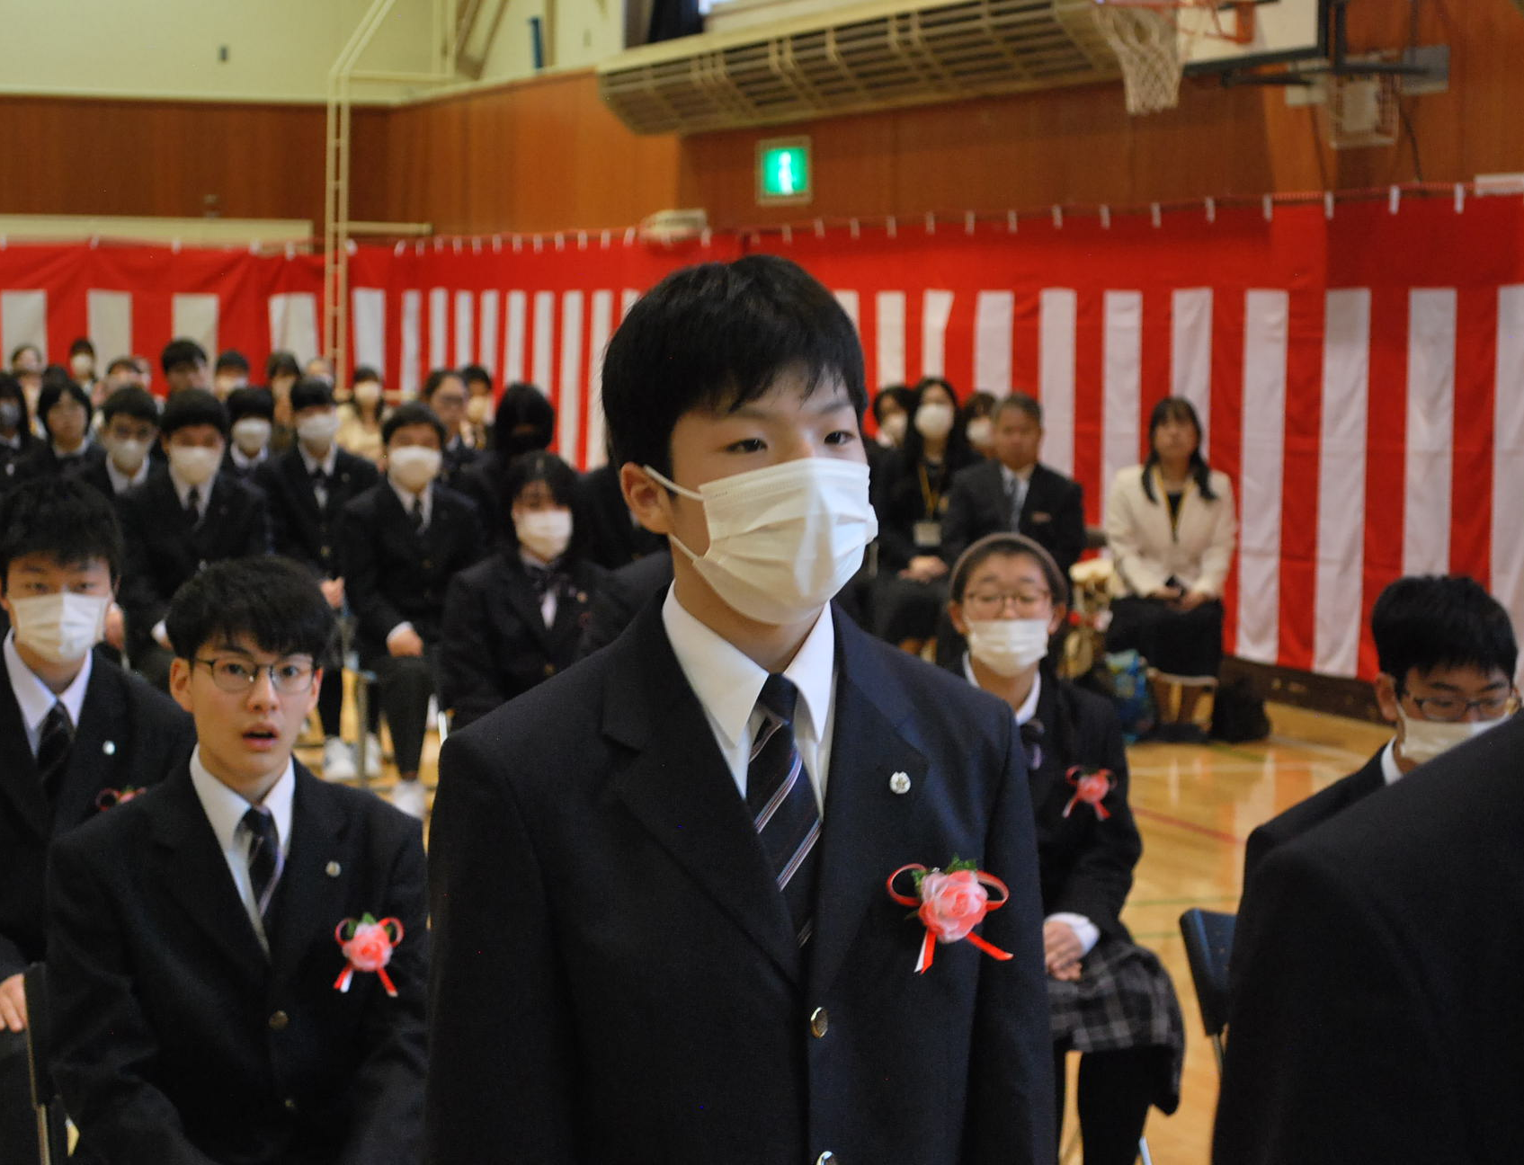
にゅう がく きょ か 入学許可
２・３年生はやさしく
見守っていてください
①担任の先生が入学生の名前を呼びます（入学生は返事）
②校長先生が入学を許可します。
１人ずつ返事をします

Slide 17
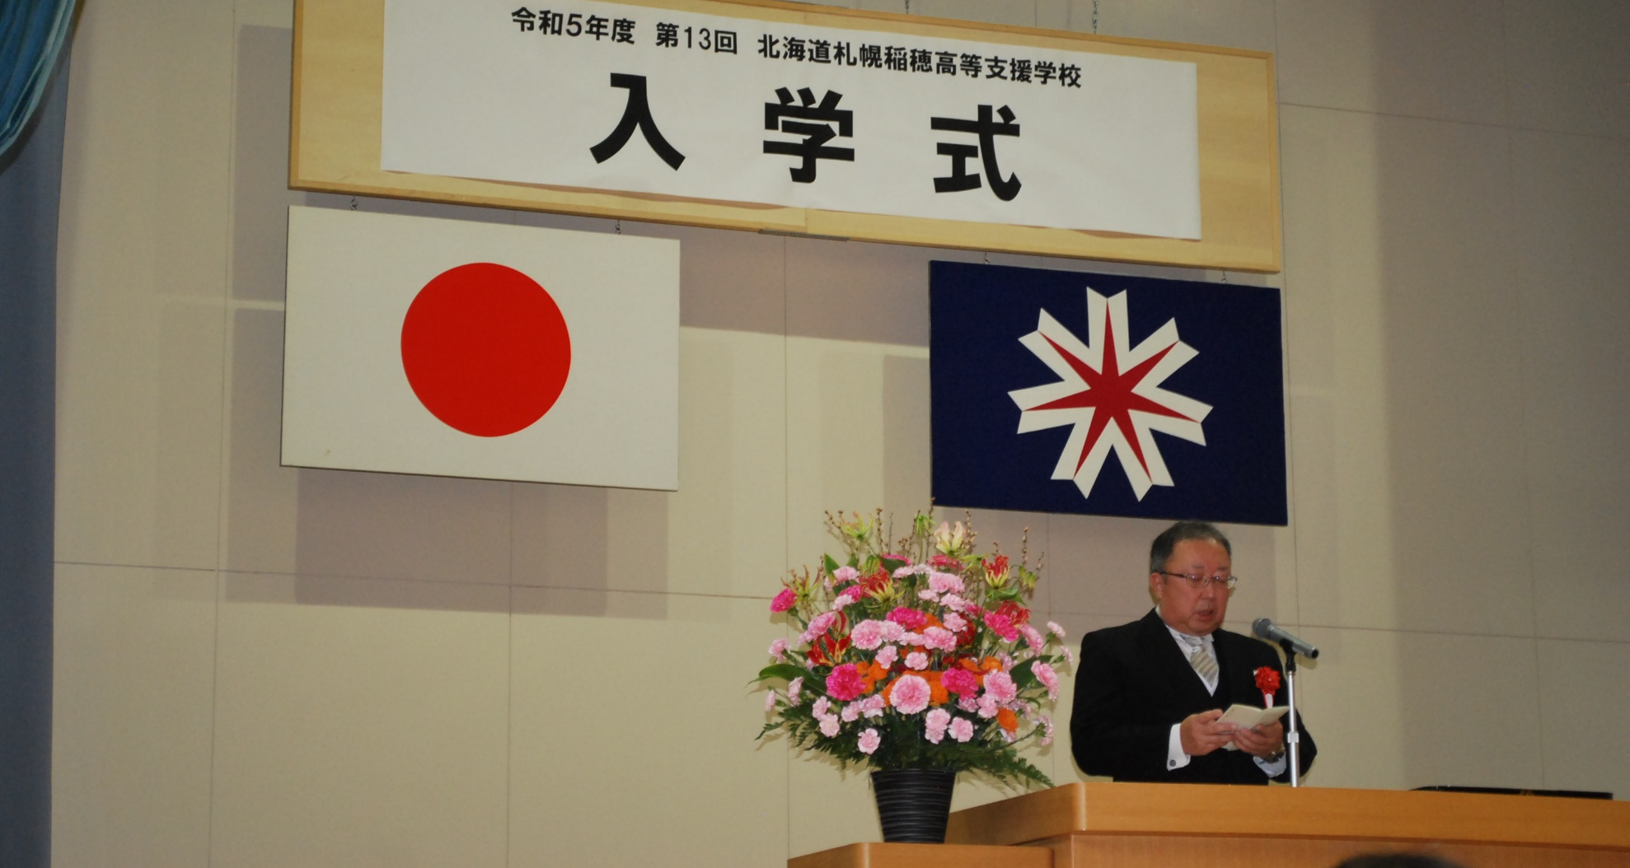
しきじ 式辞
校長先生がお話しします。
①はじめ ②おわり に座ったまま礼をします。
１人ずつ返事をします

Slide 18
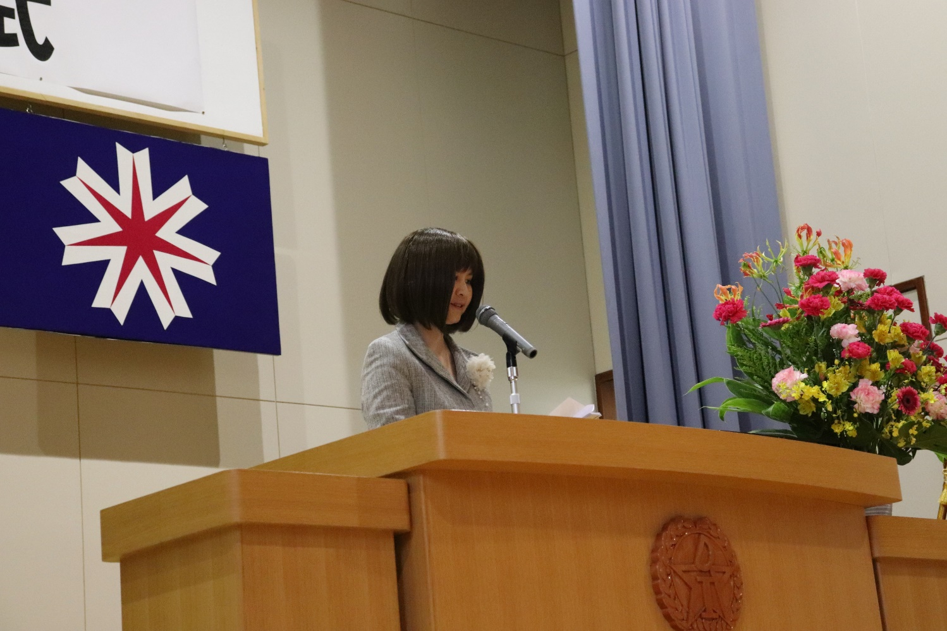
しゅくじ 祝辞
PTA会長さんがお話しします。
①はじめ ②おわり に座ったまま礼をします。
１人ずつ返事をします

Slide 19
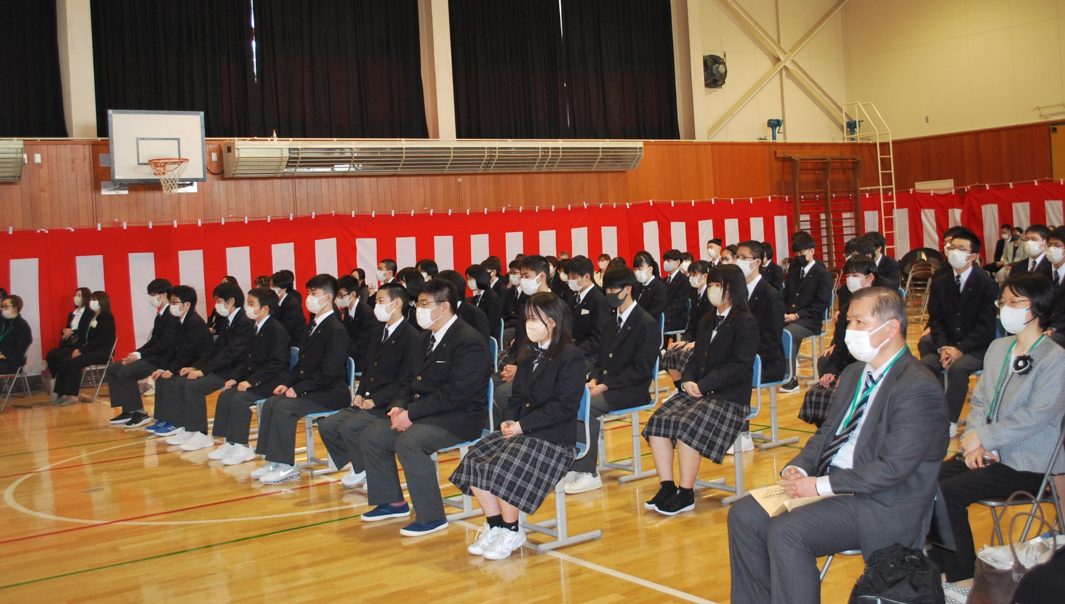
らいひんしょうかい 来賓紹介
来賓の方が紹介されます → 聞きます
１人ずつ返事をします

Slide 20
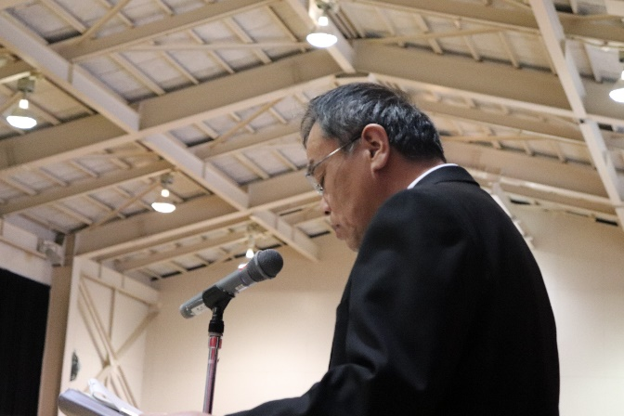
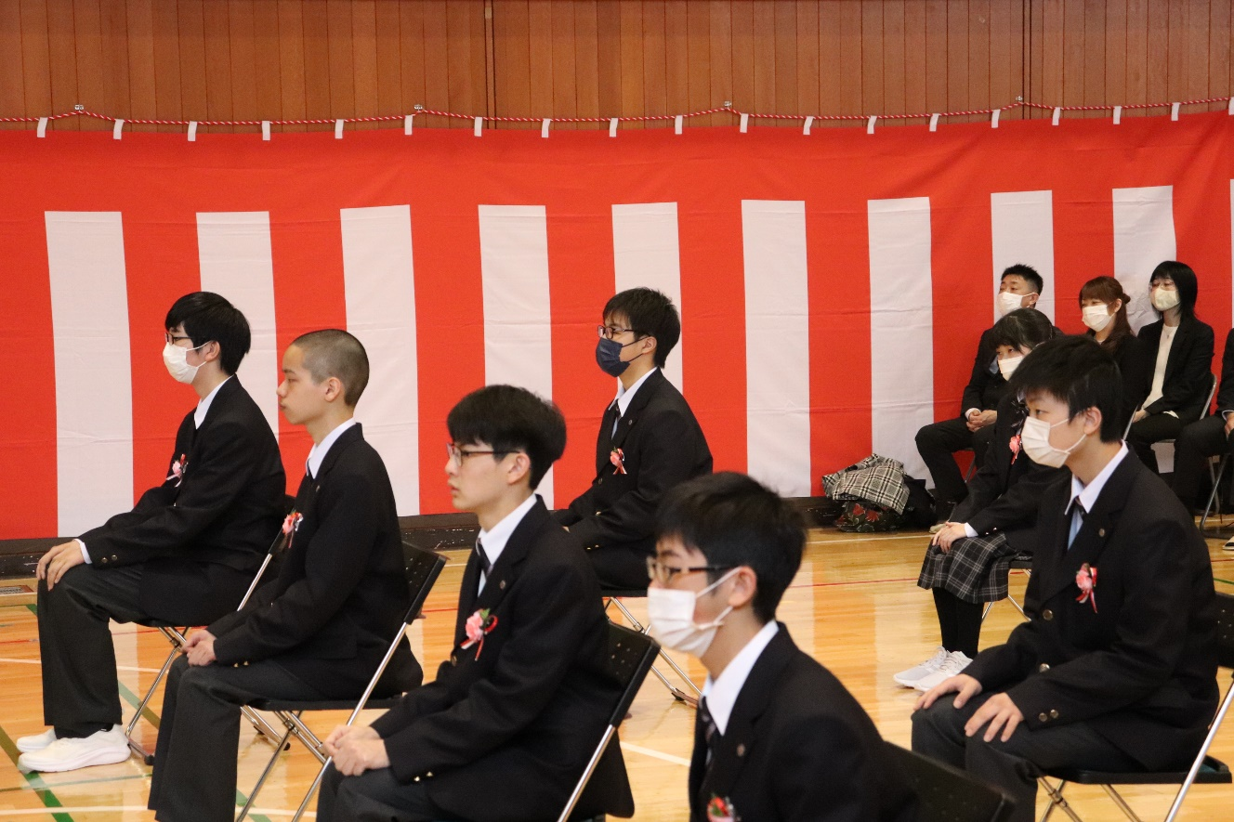
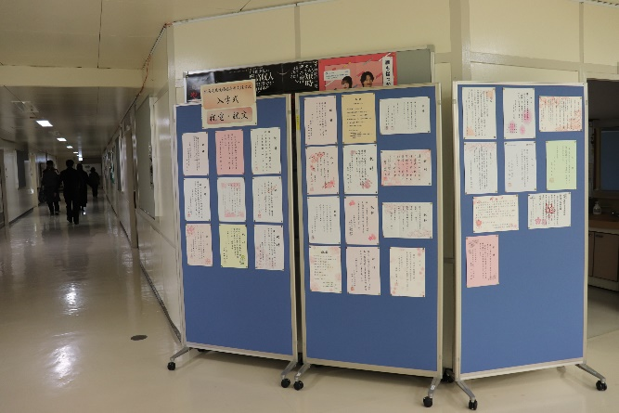
しゅくぶん しゅくでん ひろう 祝文・祝電披露
掲示場所などが紹介されます → 聞きます
１人ずつ返事をします

Slide 21
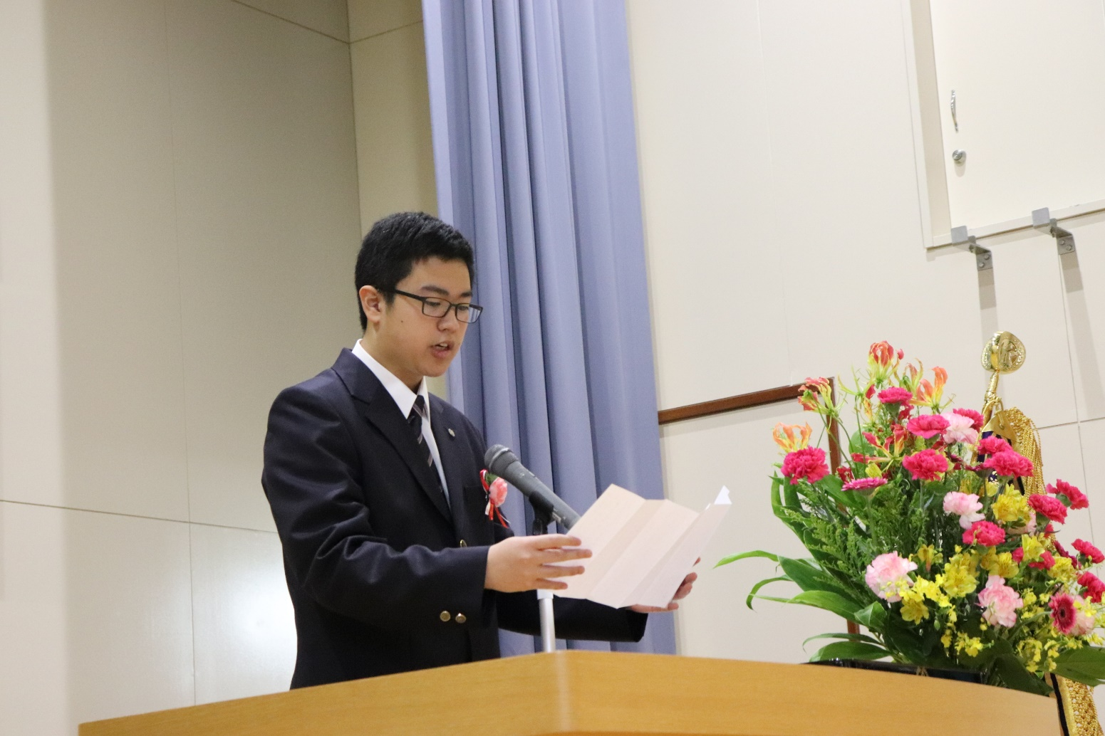
しん にゅう せい だい ひょう こと ば 新入生代表の言葉
おおたに なおき
大谷直暉 さん（環境・流通ｻﾎﾟｰﾄ科１年）
これは石本圭佑さん
新入生代表の大谷さんがお話しします。
①はじめ ②おわり に座ったまま礼をします。

Slide 22
かん げい こと ば 歓迎の言葉
よしだ あさひ
吉田 旭 さん
（環境・流通サポート科 ３年）
新入生につられないように
気をつけてください！！
在校生代表の吉田旭さんがお話しします。
礼はしません。

Slide 23
吉田さんのことばは ２・３年生みんなの ことばです！！

Slide 24
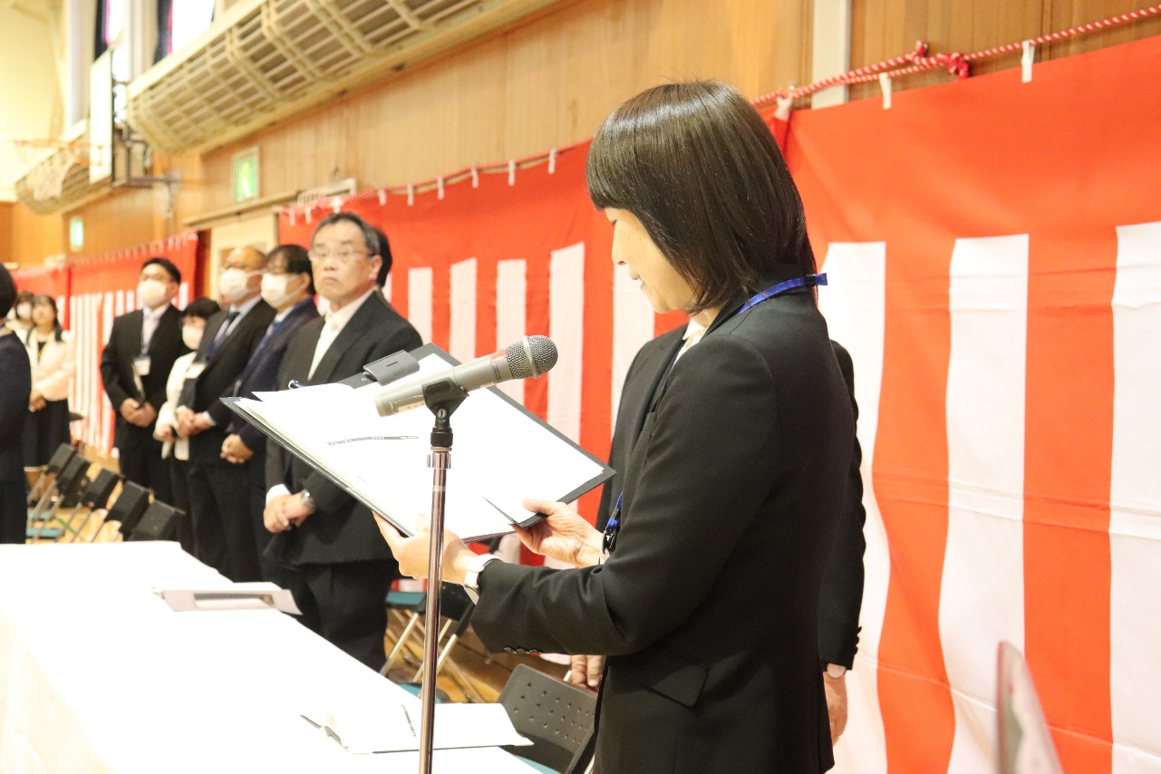
へいしき じ 閉式の辞
司会「みなさま ご起立ください。」 → 起立する
司会「みなさま ご着席ください。」 → 着席する

Slide 25
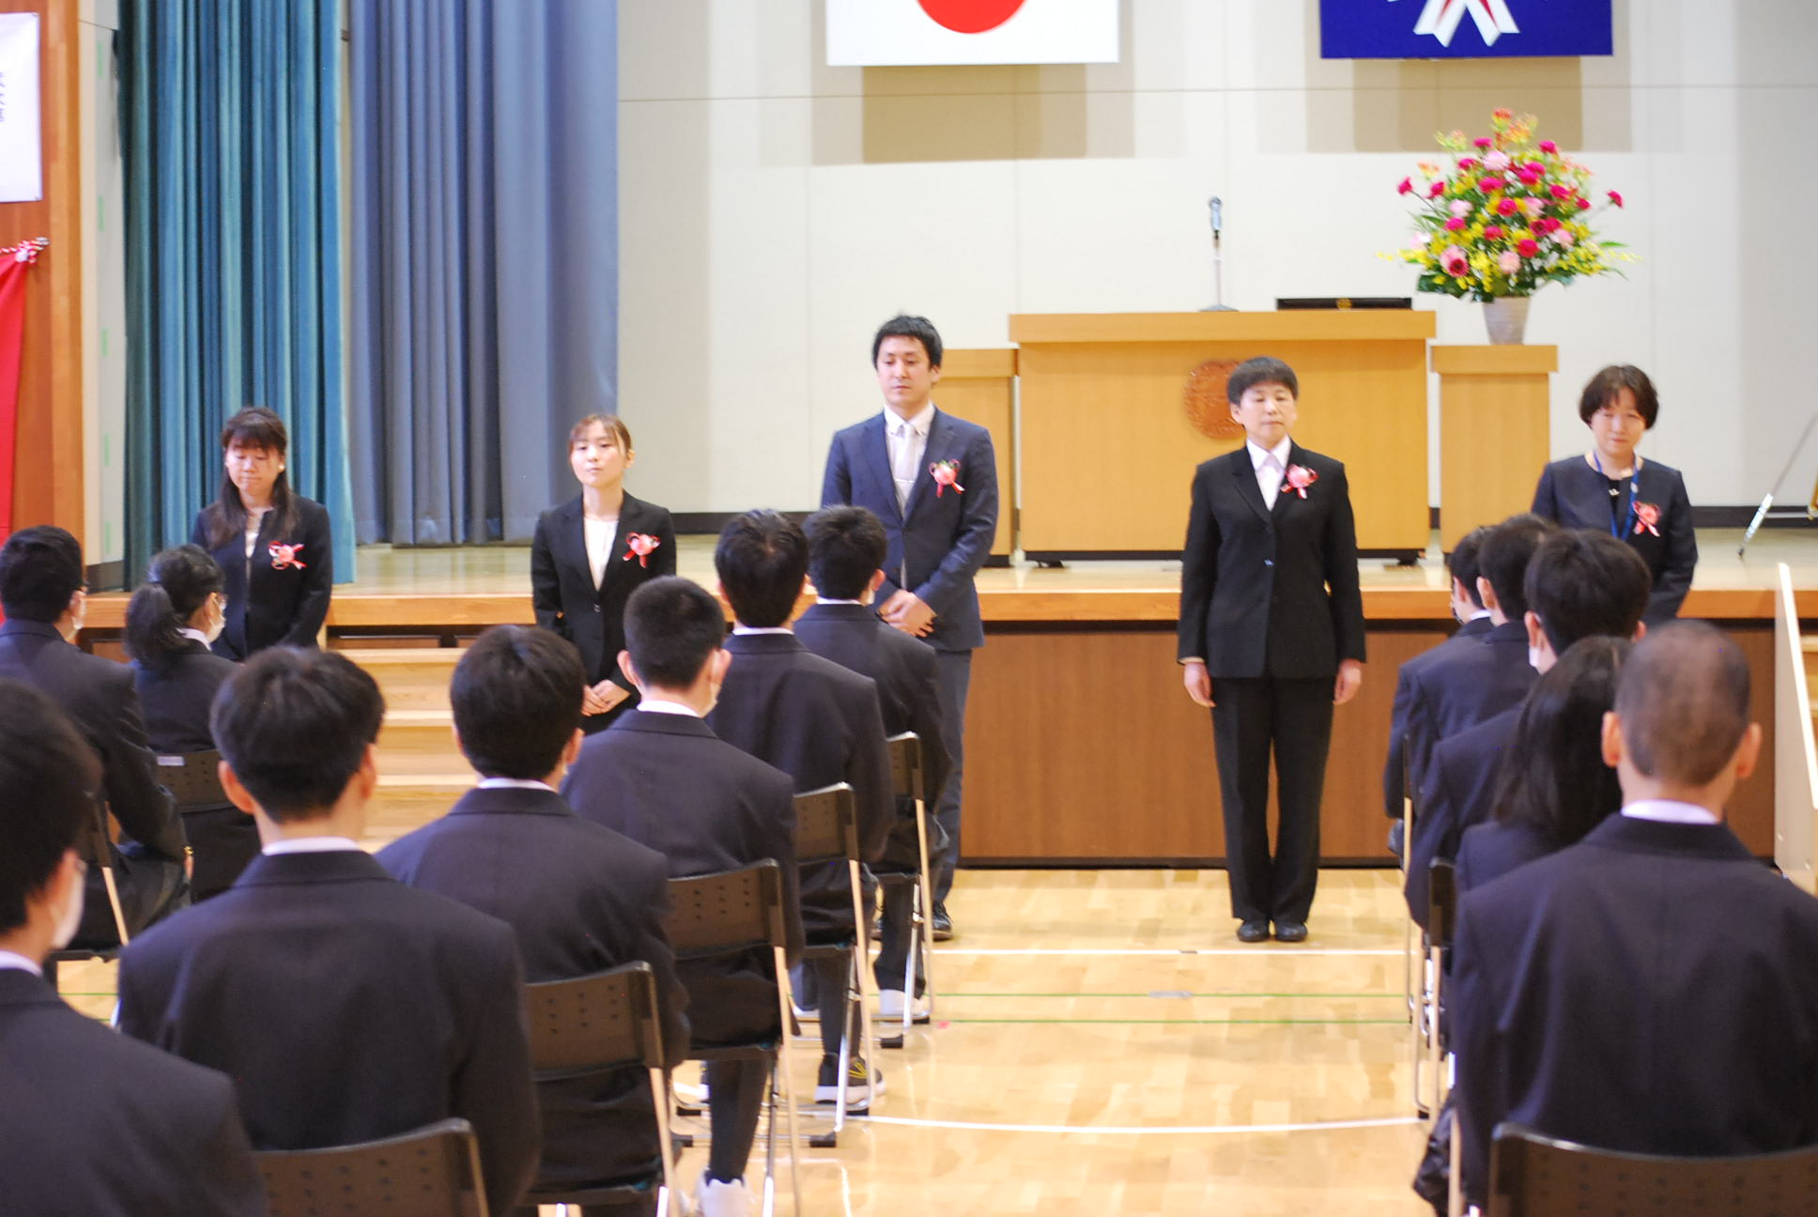
しょくいん しょうかい 職員紹介
１学年の学年主任、担任、副担任の先生が紹介されます → 聞きます
１人ずつ返事をします

Slide 26
これで式は終わりです 来賓の方が退場した後に２・３年生は教室に戻ります

Slide 27
先輩として頑張るところ
① 心をこめて拍手をする
② 礼をしっかりする

Slide 28
明日は本番
①式にしっかり参加する
②片づけを最後まで行う
2・3年生で協力して
先輩としての役割を果たしましょう！

